Slide 1
הציר הכלכלי
ערן קמין
ספטמבר 2019

Slide 2
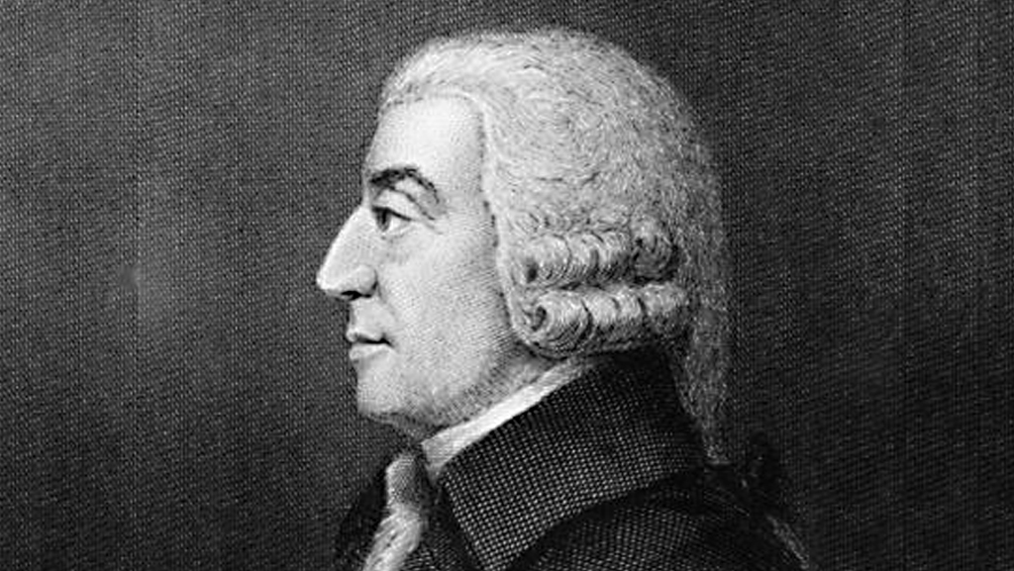
“Man is an animal that makes bargains: no other animal does this-no dog exchanges bones with another”
(Adam Smith, The wealth of nation)

Slide 3
המטרות
הבנת מערכת יחסי הגומלין בין כלכלה לביטחון לאומי והקניית מושגים בסיסיים בכלכלה.
ניתוח והבנת התהליכים הכלכליים העיקריים במשק הישראלי, האתגרים הכלכליים העומדים בפני מקבלי ההחלטות והכרות עם הכלים לניהול המדיניות הכלכלית.
הבנת הכלכלה הבינ"ל והאזורית.
עיסוק בשאלות כלכליות אקטואליות.
הבנת הקשר שבין כלכלה לחשיבה אסטרטגית.

Slide 4
הרעיון המסדר
כלכלה בראי הביטחון הלאומי
סוגיות במדיניות כלכלית
כלכלה וגלובליזציה
כלכלה ובטחון לאומי - חקירה
סמינרים בסוגיות כלכליות
הרצאת בכירים
סיורים

Slide 5
ציר הזמן
הרצאות בכירים
נובמבר - דצמבר
סיורים גיאוגרפיים
כלכלה וגלובליזציה
סוגיות במדיניות כלכלית
עיבודים צוותיים
פברואר – אפריל
מרץ - מאי
סמינרים בסוגיות כלכליות
חקירה כלכלית
ספטמבר - אוקטובר

Slide 6
כלכלה גלובלית

Slide 7
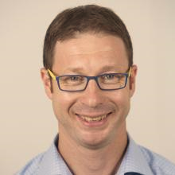
כלכלה וגלובליזציה
ד"ר ליאור הרמן, ראש המגמה לכלכלה פוליטית ויחסים בינלאומיים, במחלקה ליחסים בינלאומיים בפקולטה למדעי החברה של האוני' העברית

Slide 8
עיבוד

Slide 9
כלכלת ישראל

Slide 10
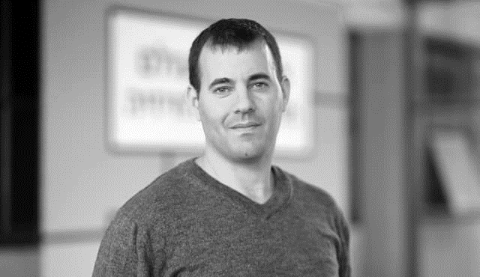
סוגיות במדיניות כלכלית
מר נח הקר, כיהן כסגן בכיר לממונה על התקציבים במשרד האוצר והיה אמון על ניהול צוות המשרדים הביטחוניים באוצר ביניהם משרד המשפטים, האוצר, משרד ראש הממשלה ומשרד החוץ. במסגרת תפקידו היה שותף לגיבוש תקציב המדינה, ליווה פרויקטים לאומיים רחבי היקף, ייצג את הממשלה בכנסת בדיוני התקציב ועוד. קודם לכן, כיהן במגוון תפקידים כלכליים במשרד האוצר ובבנק ישראל. הקר לומד לתואר שלישי בנושא משאבים כלכליים מאונ' חיפה, והוא בוגר המכללה לביטחון לאומי.

Slide 11
2.1.20 – 08:30-12:00
כלכלה ובטחון לאומי
עיבוד
7.1.20 – 08:30-12:00
עיבוד
כלכלה ובטחון לאומי

Slide 12
סמינר ראשון

Slide 13
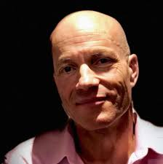
סמינר בסוגיות כלכליות
מרצה: פרופסור עומר מואב
2 שש"ס:
מדיניות כלכלית בישראל: שורשי הוויכוח.
מיגור העוני בעולם: תקווה, אכזבה, הצלחה.
הפערים הגדולים בתוצר לנפש בין מדינות: שורשים עמוקים.

Slide 14
סמינר בסוגיות כלכליות
עומר מואב הוא פרופסור לכלכלה במרכז הבינתחומי בהרצליה ובאוניברסיטת וורויק באנגליה, זוכה בפרס מפעל הפייס ע"ש לנדאו על הישגיו המחקריים, היה יועצו הכלכלי של שר האוצר יובל שטייניץ.
פרופ' מואב בעל תואר בוגר, מוסמך, ודוקטור מהאוניברסיטה העברית בירושלים. לאחר פוסט דוקטורט ב-MIT חזר מואב בשנת 2000 כמרצה לאוניברסיטה העברית, והתקדם שם לדרגת פרופסור מן המניין תוך עשור, שבמהלכו זכה במלגת אלון למדענים צעירים מצטיינים, ובפרס רקטור האוניברסיטה העברית על הצטיינות במחקר ובהוראה. בשנת 2014 עבר למרכז הבינתחומי.
מחקרו של מואב עוסק בצמיחה כלכלית, אי-שוויון, הגירה, עוני, היסטוריה של היווצרות מדינות, וכלכלת ישראל. מאמריו זכו לפרסום בכתבי העת הכלכליים המובילים בעולם, והוא מדורג בשני האחוזים המובילים של הכלכלנים בעולם.

Slide 15
25.2.20 – 13:00-16:00
מדיניות כלכלית בישראל
עיבוד
26.2.20 – 08:30-12:00
עיבוד
3.3.20 – 13:00-16:00
עיבוד
4.3.20 – 08:30-12:00
עיבוד
11.3.20 – 08:30-12:00
עיבוד
מדיניות כלכלית בישראל
מדיניות כלכלית בישראל
מיגור העוני בעולם
הפערים הגדולים בין המדינות

Slide 16
הסמינר המעשי

Slide 17
?

Slide 18
17.3.20 – 13:00-16:00
עיבוד
18.3.20 – 08:30-12:00
עיבוד
24.3.20 - – 13:00-16:00
עיבוד
25.3.20 – 08:30-12:00
עיבוד
31.3.20– 13:00-16:00
עיבוד
1.4.20 – 08:30-12:00
עיבוד

Slide 19
חקירה כלכלית
21.4.20 – 7.5.20 – סמינר וסיור מזרח
3.6.20-25.6.20 – סמינר וסיור ארה"ב

Slide 20
פערים
מרצים אורחים – בהקשר העונתי או בסגנון חופשי
חומרי קריאה ומטלות בעונות הראשונות ובסמינר – נדרש תיאום מול המרצים ואישור מול אוני' חיפה
סמינר מעשי – מרצים שונים עם רעיון מקשר או מוביל אקדמי
סמינר וסיור מזרח וארה"ב – בהמשך לבחירה הנושאית או חזרה לארבעת המרכיבים של הבטל"מ

